Slide 1

Modelo Entidad-Relación
Instructora Isaura Suarez
Análisis y Desarrollo de software
2025

Slide 2
Definicion
herramienta conceptual para el diseño de bases de datos que representa la estructura lógica de los datos

Slide 3
Componentes del MER
1. Entidades:
Representan objetos del mundo real con existencia independiente
Ejemplos: Cliente, Producto, Factura, Empleado
2. Atributos
Características o propiedades de las entidades
Tipos:
Simples: No divisibles (ej. nombre, edad)
Compuestos: Formados por otros atributos (ej. dirección → calle, ciudad, código postal)
Monovalorados: Un solo valor por entidad
Multivalorados: Múltiples valores (ej. teléfonos de contacto)
Derivados: Se calculan de otros atributos (ej. edad a partir de fecha_nacimiento)

Slide 4
Componentes del MER
3. Relaciones/Asociaciones
Conexiones entre entidades
Grado de la relación: Número de entidades participantes
Cardinalidad: Cuantifica cómo se relacionan las entidades
REGLAS DE ASOCIACIONES - CARDINALIDAD
Tipos de Cardinalidad:
1. Uno a Uno (1:1)
Una instancia de A se relaciona con UNA instancia de B
Ejemplo: EMPLEADO (1) --- TIENE --- (1) DESPACHO
Regla: La clave primaria de una tabla se convierte en clave foránea en la otra
2. Uno a Muchos (1:N)
Una instancia de A se relaciona con MÚLTIPLES instancias de B
Ejemplo: DEPARTAMENTO (1) --- TIENE --- (N) EMPLEADOS
Regla: La clave primaria del "uno" se convierte en clave foránea del "muchos"

Slide 5
REGLAS DE ASOCIACIONES - CARDINALIDAD
3. Muchos a Muchos (N:M)
Múltiples instancias de A se relacionan con MÚLTIPLES instancias de B
Ejemplo: ESTUDIANTE (N) --- MATRICULADO EN --- (M) CURSO
Regla: Se crea una tabla intermedia (tabla de unión)
sql

Slide 6
REGLAS DE ASOCIACIONES – CARDINALIDAD
1. Uno a Uno (1:1)
CREATE TABLE empleado (
id_empleado INT PRIMARY KEY,
nombre VARCHAR(100)
);
CREATE TABLE despacho (
id_despacho INT PRIMARY KEY,
numero VARCHAR(10),
id_empleado INT UNIQUE,
FOREIGN KEY (id_empleado) REFERENCES empleado(id_empleado)
);

Slide 7
REGLAS DE ASOCIACIONES - CARDINALIDAD
2. Uno a Muchos (1:N)
CREATE TABLE departamento (
id_depto INT PRIMARY KEY,
nombre VARCHAR(100)
);
CREATE TABLE empleado (
id_empleado INT PRIMARY KEY,
nombre VARCHAR(100),
id_depto INT,
FOREIGN KEY (id_depto) REFERENCES departamento(id_depto)
);

Slide 8
REGLAS DE ASOCIACIONES - CARDINALIDAD
3. Muchos a Muchos (N:M)
CREATE TABLE estudiante (
id_estudiante INT PRIMARY KEY,
nombre VARCHAR(100)
);
CREATE TABLE curso (
id_curso INT PRIMARY KEY,
nombre VARCHAR(100)
);
CREATE TABLE matricula (
id_estudiante INT,
id_curso INT,
fecha_matricula DATE,
PRIMARY KEY (id_estudiante, id_curso),
FOREIGN KEY (id_estudiante) REFERENCES estudiante(id_estudiante),
FOREIGN KEY (id_curso) REFERENCES curso(id_curso)
);

Slide 9
CASO DE ESTUDIO: SISTEMA DE HOTEL
PASO A PASO - DISEÑO COMPLETO
FASE 1: RECOLECCIÓN DE REQUERIMIENTOS
* Entrevistas con Stakeholders:
- Gerente General: "Necesito control de ocupación y revenue management"
- Recepcionista: "Debo saber habitaciones disponibles y datos de huéspedes"
- Housekeeping: "Necesito reportes de limpieza y mantenimiento"
- Contabilidad: "Requiero facturación detallada por servicios"
* Requerimientos Identificados:
- Gestión de huéspedes y reservas
- Control de habitaciones y tarifas
- Registro de servicios adicionales
- Gestión de empleados y turnos
- Facturación y reportes financieros

Slide 10
CASO DE ESTUDIO: SISTEMA DE HOTEL
FASE 2: MODELO ENTIDAD-RELACIÓN
Identificación de Entidades Principales:
T1. écnica: Análisis de Sustantivos
Revisamos los requerimientos y extraemos sustantivos que representen "cosas" que necesitamos almacenar:
2. Lista de Sustantivos Identificados:
huésped, cliente, reserva, habitación, tipo, tarifa, precio
empleado, recepcionista, servicio, restaurante, spa
factura, pago, check-in, check-out
departamento, turno, limpieza

Slide 11
CASO DE ESTUDIO: SISTEMA DE HOTEL
FASE 2: MODELO ENTIDAD-RELACIÓN
Identificación de Entidades Principales:
3. Filtrado y Consolidación:
Eliminar Sinónimos: huésped = cliente
Eliminar Atributos: precio → será atributo, no entidad
Eliminar Operacionales: check-in → será operación, no entidad
4. Entidades Finales Identificadas:
Huesped Empleado
Reserva Servicio
Habitación Factura
Tipo_Habitación Departamento

Slide 12
CASO DE ESTUDIO: SISTEMA DE HOTEL
IDENTIFICACIÓN DE ATRIBUTOS
Técnica: Preguntar "¿Qué información necesitamos de...?"
HUÉSPED:
Identificador único: id_huésped
Datos personales: nombre, apellido, email, teléfono
Documentación: tipo_documento, numero_documento
Fechas: fecha_registro
HABITACIÓN:
Identificador: id_habitacion
Descriptivos: numero, piso, estado
Relacional: id_tipo_habitacion
RESERVA:
Identificador: id_reserva
Fechas: fecha_reserva, fecha_checkin, fecha_checkout
Estados: estado_reserva
Relacionales: id_huésped, id_habitacion, id_empleado

Slide 13
CASO DE ESTUDIO: SISTEMA DE HOTEL
PASO 4: IDENTIFICACIÓN DE RELACIONES
Técnica: Análisis de Verbos
Buscamos acciones que conecten entidades:
Verbos Identificados:
"huésped REALIZA reserva"
"reserva SE_ASIGNA_A habitación"
"empleado REGISTRA reserva"
"huésped CONSUME servicio"
"reserva GENERA factura"

Slide 14
CASO DE ESTUDIO: SISTEMA DE HOTEL
PASO 5: DETERMINACIÓN DE CARDINALIDAD
TÉCNICA: PREGUNTAS CLAVE
Para cada relación, debemos hacernos 4 preguntas fundamentales:
Ejemplo: Relación HUÉSPED - RESERVA
¿Un HUÉSPED puede realizar CERO reservas?
Respuesta: SÍ (huésped registrado que aún no reserva)
Conclusión: Mínimo = 0
¿Un HUÉSPED puede realizar MÚLTIPLES reservas?
Respuesta: SÍ (huésped frecuente)
Conclusión: Máximo = N
¿Una RESERVA puede tener CERO huéspedes?
Respuesta: NO (toda reserva debe tener un huésped)
Conclusión: Mínimo = 1
¿Una RESERVA puede tener MÚLTIPLES huéspedes?
Respuesta: NO (cada reserva es para un huésped principal)
Conclusión: Máximo = 1
Cardinalidad Resultante: HUÉSPED (1) --- REALIZA --- (0,N) RESERVA

Slide 15
Notación Chen vs. Crows Foot
Notación Chen (1976) - El Clásico Académico
Características principales:
Desarrollada por el Dr. Peter Chen
Muy explícita y formal
Ideal para documentación técnica detallada
Relaciones:
1:1 (Uno a Uno)
1:N (Uno a Muchos)
M:N (Muchos a Muchos)
Ejemplo:
[EMPLEADO] ----(1:1)---- [DESPACHO]
[DEPARTAMENTO] ----(1:N)---- [EMPLEADO]
Ventajas en proyectos reales:
Mayor precisión semántica
Mejor para sistemas complejos
Documentación más clara para desarrolladores

Slide 16
Notación Chen vs. Crows Foot
Notación Crows Foot (Pata de Cuervo) - El Estándar Industrial
Características principales:
Visualmente intuitiva
Ampliamente adoptada en herramientas modernas
Menos "ruido" visual
Símbolos clave:
| = Cero o Uno
|| = Exactamente Uno
} = Cero o Más
}|| = Uno o Más
Ejemplo práctico:
[CLIENTE] }||----|| [PEDIDO]
[PEDIDO] }||---|{ [PRODUCTO]

Slide 17
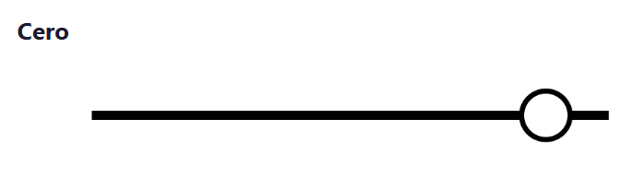
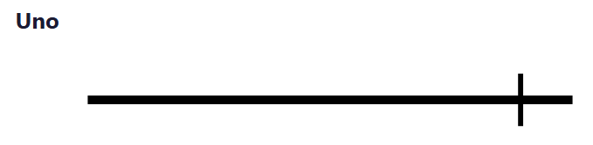
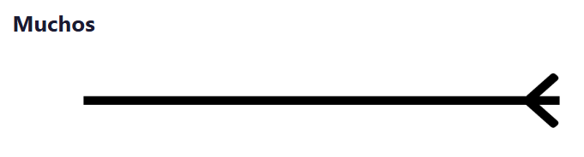
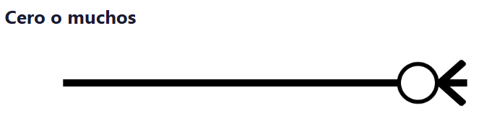
Notación Chen vs. Crows Foot
Notación Crows Foot (Pata de Cuervo) - El Estándar Industrial
Símbolos clave:
| = Cero o Uno
|| = Exactamente Uno
} = Cero o Más
}|| = Uno o Más

Slide 18
Conclusión
Chen es mejor para:
Documentación de requerimientos formales
Sistemas legacy o gubernamentales
Cuando la precisión es crítica
Crows Foot es mejor para:
Reuniones con stakeholders no técnicos
Desarrollo ágil y prototipado rápido
La mayoría de proyectos comerciales modernos
Crows Foot se ha convertido en el estándar mas usado. Es raro que en proyectos nuevos especifiquemos Chen, a menos que sea un requerimiento específico del cliente.
¿Por qué?
Las herramientas (como ER/Studio, MySQL Workbench) lo soportan mejor
Los equipos junior lo entienden más rápido
Es más eficiente en sesiones de diseño colaborativo

Slide 19
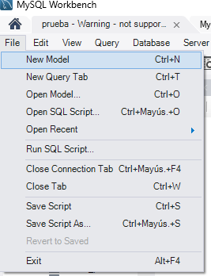
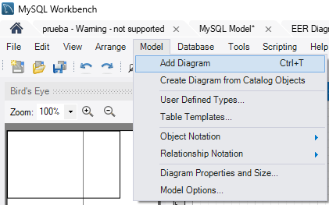
Taller Practico
Instalar Worbench (https://youtu.be/TbrzqiOz5aM?si=3rmtbFfhEA_4sgqi). despues de instalar, abre la aplicación.
Configuración Inicial en Workbench
- Para asegurar que uses Crows Foot:
file → New Model
Model → Add Diagram (se crea una pestaña)
Verificar que Notation esté en "Classic" (es Crows Foot)
- Símbolos que Verás y su Significado

Slide 20
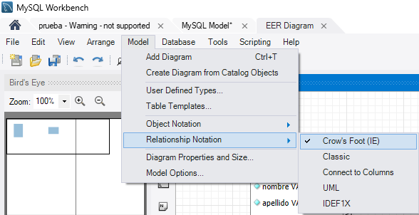

Taller Practico
Instalar Worbench (https://youtu.be/TbrzqiOz5aM?si=3rmtbFfhEA_4sgqi). despues de instalar, abre la aplicación.
Configuración Inicial en Workbench
- Para asegurar que uses Crows Foot:
file → New Model
Model → Add Diagram (se crea una pestaña)
Verificar que Notation esté en "Classic" (es Crows Foot)
- Símbolos que Verás y su Significado

Slide 21

Taller Practico
Símbolos que Verás y su Significado
Significa: "Uno a Uno MANDATORIO" (1:1 obligatorio)
Traducción a negocio:
Cada registro en TablaA debe tener EXACTAMENTE UN registro en TablaB
Cada registro en TablaB debe tener EXACTAMENTE UN registro en TablaA
Ambas direcciones son OBLIGATORIAS
Pro Tip de Diseño
Pregunta clave que siempre hago al equipo:
"¿Si elimino un registro en TablaA, DEBO eliminar el correspondiente en TablaB?"
Si la respuesta es SÍ en ambas direcciones
Ejemplos
Caso 1: Sistema de Nómina
[EMPLEADO] ||----------------------|| [CONTRATO]
"Cada empleado tiene EXACTAMENTE un contrato activo y cada contrato pertenece a EXACTAMENTE un empleado“.
Caso 2: Sistema de Seguridad
[USUARIO] ||----------------------|| [CREDENCIALES]
"Cada usuario tiene EXACTAMENTE unas credenciales y cada credencial pertenece a EXACTAMENTE un usuario"

Slide 22
Taller Practico
Símbolos que Verás y su Significado
Significa: "Uno a Uno MANDATORIO" (1:1 obligatorio)
Traducción a negocio:
Cada registro en TablaA debe tener EXACTAMENTE UN registro en TablaB
Cada registro en TablaB debe tener EXACTAMENTE UN registro en TablaA
Ambas direcciones son OBLIGATORIAS
Pro Tip de Diseño
Pregunta clave que siempre hago al equipo:
"¿Si elimino un registro en TablaA, DEBO eliminar el correspondiente en TablaB?"
Si la respuesta es SÍ en ambas direcciones
Ejemplos
Caso 1: Sistema de Nómina
[EMPLEADO] ||----------------------|| [CONTRATO]
"Cada empleado tiene EXACTAMENTE un contrato activo y cada contrato pertenece a EXACTAMENTE un empleado“.
Caso 2: Sistema de Seguridad
[USUARIO] ||----------------------|| [CREDENCIALES]
"Cada usuario tiene EXACTAMENTE unas credenciales y cada credencial pertenece a EXACTAMENTE un usuario"

Slide 23
conclusión

Slide 24

Taller Practico
Símbolos que Verás y su Significado
Ejemplos

Slide 25
conclusion

Slide 26

Taller Practico
Símbolos que Verás y su Significado
Ejemplos

Slide 27
Conclusion

Slide 28
Taller Practico
Símbolos que Verás y su Significado
Ejemplos

Slide 29
Conclusion

Slide 30
Taller Practico
Símbolos que Verás y su Significado
Cuando escoges esta relación, Worbench automáticamente crea la tabla intermedia. Y la relación queda 1 a muchos (el símbolo de muchos, queda apuntando a la tabla intermedia), desde ambas tablas principales.
Ejemplos

Slide 31
Conclusión

Slide 32
Referencia bibliográficas
https://www.lemoncode.tv/curso/draw-io-diagramas-base-de-datos/leccion/chen
https://www.graficamazzini.com.ar/notacion-grafica-del-modelo-entidad-relacion/
https://support.microsoft.com/es-es/topic/crear-un-diagrama-con-notaci%C3%B3n-de-base-de-datos-de-pata-de-gallo-1ec22af9-3bd3-4354-b2b5-ed5752af6769
https://www.mymap.ai/es/template/erd-crows-foot
https://jorgesanchez.net/manuales/gbd/diseno-logico-relacional.html#google_vignette
https://1library.co/article/introducci%C3%B3n-a-los-diagramas-de-entidad-relaci%C3%B3n.zlvdgd6y revisar este link
https://www.toolify.ai/es/ai-news-es/explicacin-de-la-cardinalidad-de-bases-de-datos-en-12-minutos-2407368

